Slide 1

всемирный день поэзии
21 марта

Slide 2


Slide 3

В день поэзии всемирный
Почтим мы гениев своих,
Поэтов, кто пером и лирой
Язык наш русский восхвалил.
Кто воспевал красу природы,
И прелести прекрасных дам,
Надеемся и в наши годы,
Народ явит поэта нам:
Чей гений с Пушкиным сравнится,
России славу принесет.
Иль новый Лермонтов родится,
И воспоет он свой народ

Slide 4

В 1999 году на 30-й сессии Генеральной конференции ЮНЕСКО было решено отмечать Всемирный день поэзии 21 марта. Первый Всемирный день поэзии отмечался в Париже, где находится штаб-квартира ЮНЕСКО.

Slide 5
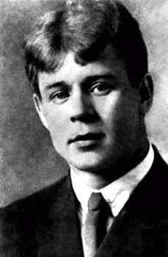
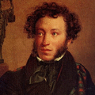

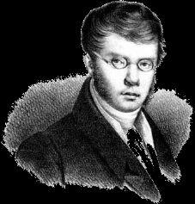

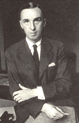
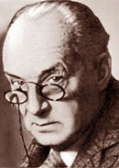
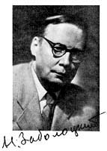
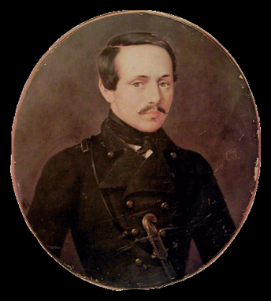
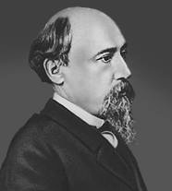
«Поэзия, – говорится в решении ЮНЕСКО, – может стать ответом на самые острые и глубокие духовные вопросы современного человека. Но для этого необходимо привлечь к ней как можно более широкое общественное внимание.

Slide 6
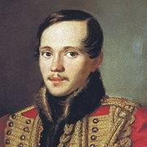
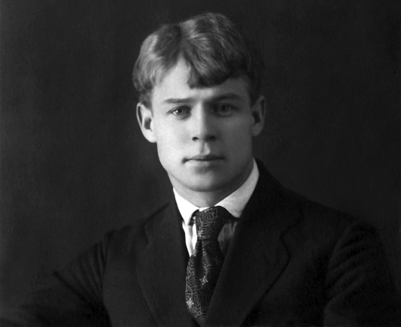
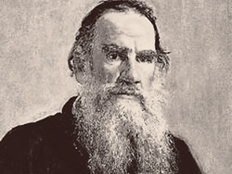
Их имена звучат сегодня :
Есенин, Лермонтов, Толстой !
Ну что без них наш мир духовный,
Убогий был бы и пустой...
Давайте бег свой остановим,
Пусть ненадолго, на чуть-чуть,
И каждый для себя припомнит
Стихи, что могут жизнь вдохнуть!

Slide 7
М.ю.лермонтов
Великий русский поэт, прозаик и драматург. Родился в Москве, в дворянской семье.
Поэмы «Демон», «Мцыри», «Песня про купца Калашникова», множество лирических стихотворений, роман «Герой нашего времени», драма в стихах «Маскарад» — эти произведения стали шедеврами русского искусства.

Slide 8
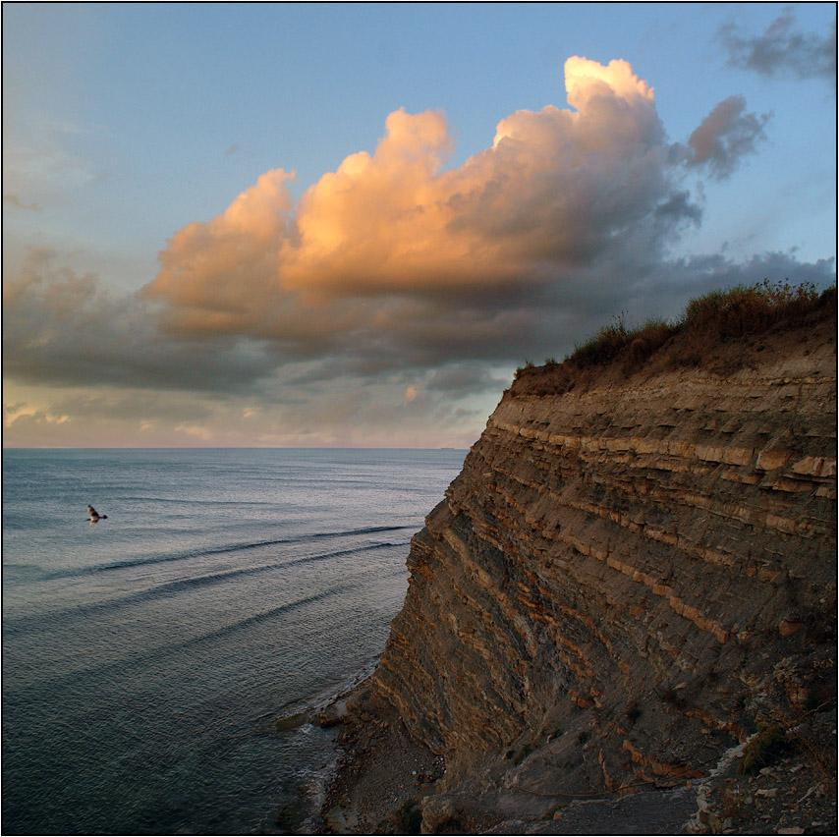
Утес
Ночевала тучка золотая На груди утеса-великана; Утром в путь она умчалась рано, По лазури весело играя; Но остался влажный след в морщине Старого утеса. Одиноко Он стоит, задумался глубоко, И тихонько плачет он в пустыне.

Slide 9

С.Есенин
Сергей Александрович Есенин (1895 – 1925) – великий русский поэт, представитель новокрестьянского поэтического искусства .

Slide 10
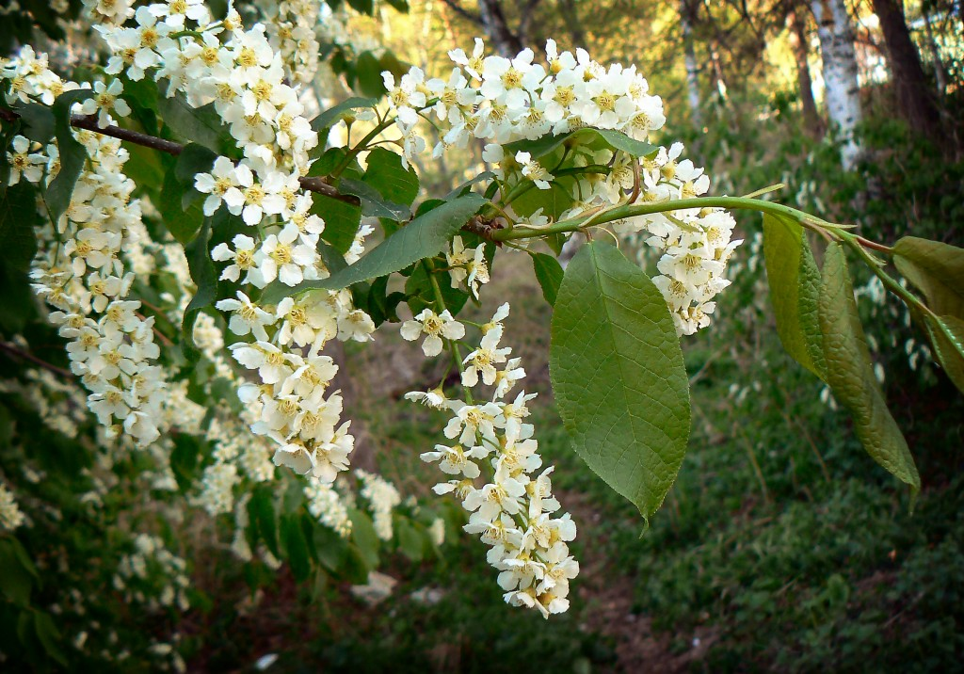
Черемуха
Черемуха душистая С весною расцвела И ветки золотистые, Что кудри, завила. Кругом роса медвяная Сползает по коре, Под нею зелень пряная Сияет в серебре. А рядом, у проталинки, В траве, между корней, Бежит, струится маленький Серебряный ручей. Черемуха душистая, Развесившись, стоит, А зелень золотистая На солнышке горит. Ручей волной гремучею Все ветки обдает И вкрадчиво под кручею Ей песенки поет.

Slide 11
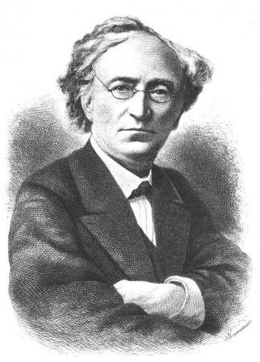
Ф. И. Тютчев
Федор Иванович Тютчев (1803 – 1873) – знаменитый русский поэт, дипломат и публицист. Автор более 400 стихотворений.

Slide 12

Умом Россию не понять…
Умом — Россию не понять, Аршином общим не измерить. У ней особенная стать — В Россию можно только верить.

Slide 13

А. ФЕТ
Афанасий Афанасьевич Фет (Фёт) родился 5 декабря ( 23 ноября по старому стилю) 1820 года в усадьбе Новоселке, Мценского уезда, Орловской губернии. Поэт, мыслитель, публицист, переводчик.

Slide 14
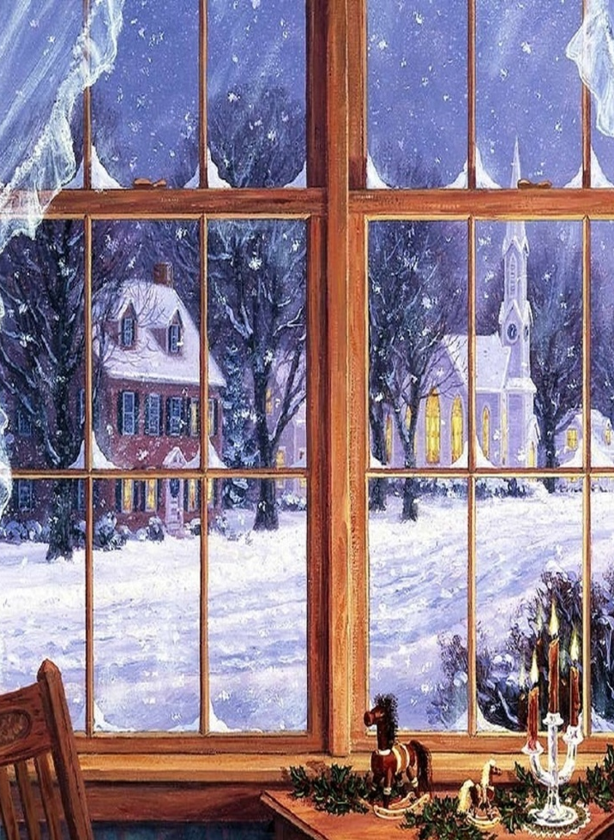
Мама! глянь-ка из окошка…
Мама! глянь-ка из окошка — Знать, вчера недаром кошка Умывала нос: Грязи нет, весь двор одело, Посветлело, побелело — Видно, есть мороз.
Не колючий, светло-синий По ветвям развешан иней — Погляди хоть ты! Словно кто-то тороватый Свежей, белой, пухлой ватой Все убрал кусты.
Уж теперь не будет спору: За салазки, да и в гору Весело бежать! Правда, мама? Не откажешь, А сама, наверно, скажешь: «Ну, скорей гулять!»

Slide 15
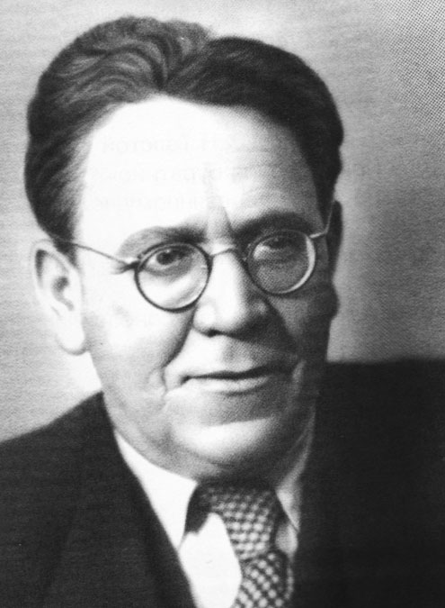
С.Я.МАРШАК
Самуил Яковлевич Маршак написал много стихов для детей. Всю жизнь он был добрым другом детей. Стихи Маршака учат детей радоваться красоте поэтического слова. Маршак показал, что детскими стихами можно рисовать цветные картинки мира, рассказать занимательные и поучительные истории и сказки, научить мечтать о будущем.

Slide 16
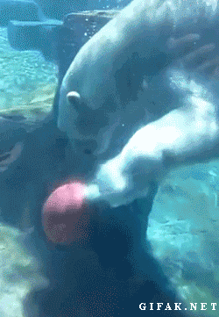
БЕЛЫЕ МЕДВЕДИ
У нас просторный водоем.
Мы с братом плаваем вдвоем.
Вода прохладна и свежа.
Ее меняют сторожа.
Мы от стены плывем к стене
То на боку, то на спине.
Держись правее, дорогой,
Не задевай меня ногой!

Slide 17
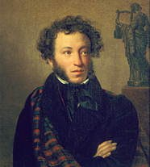
А.С.Пушкин
Великий русский поэт, прозаик, драматург, публицист, критик.
Александр Сергеевич Пушкин родился в Москве 6 июня 1799 года. На формирование мировоззрения юного Пушкина большое значение оказала бабушка Мария Алексеевна (Ганнибал), в селе у которой будущий поэт отдыхал каждое лето...
В 2019 году отмечается 220 лет со дня рождения А.С.Пушкина

Slide 18
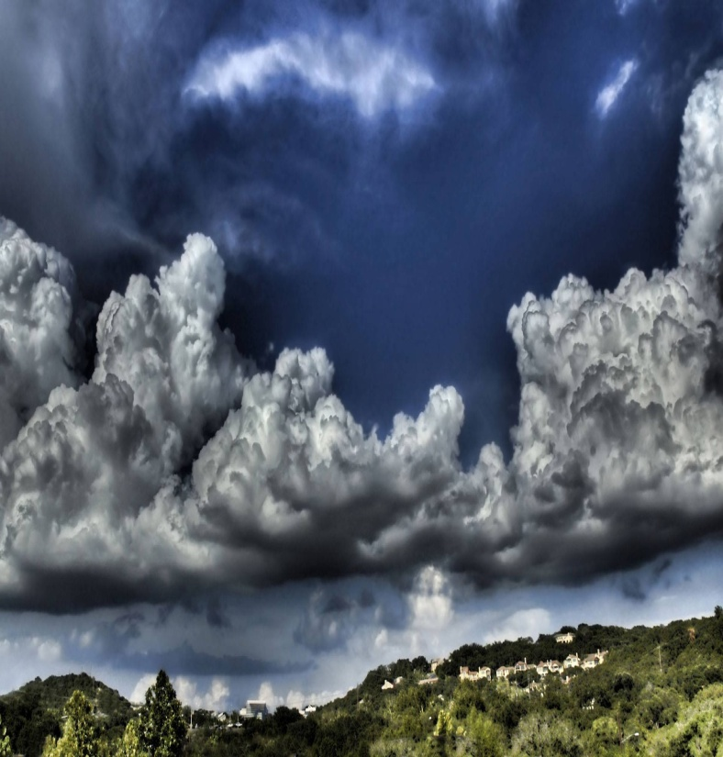
Туча
Последняя туча рассеянной бури! Одна ты несешься по ясной лазури, Одна ты наводишь унылую тень, Одна ты печалишь ликующий день. Ты небо недавно кругом облегала, И молния грозно тебя обвивала; И ты издавала таинственный гром И алчную землю поила дождем. Довольно, сокройся! Пора миновалась, Земля освежилась, и буря промчалась, И ветер, лаская листочки древес, Тебя с успокоенных гонит небес.

Slide 19
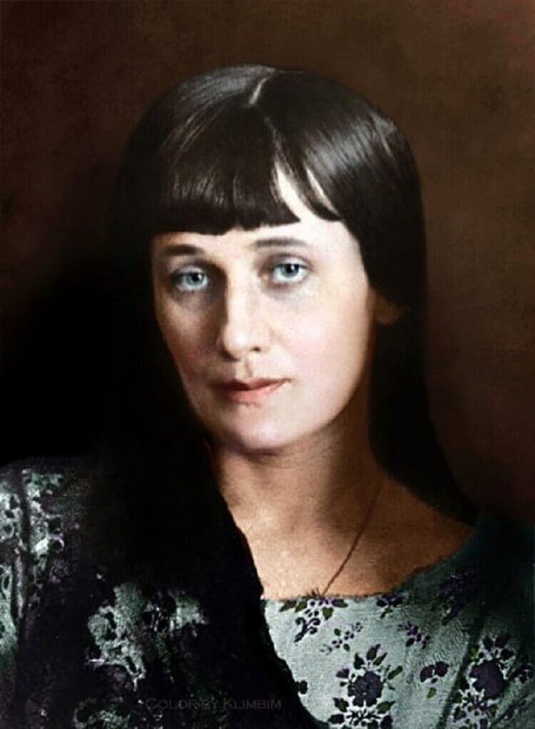
А.Ахматова
Анна Андреевна Ахматова (1889 – 1966) – знаменитая российская поэтесса 20 века, писательница, переводчик, критик и литературовед. Автор известной поэмы «Реквием» о репрессиях 30-х годов.

Slide 20

Я научилась просто, мудро жить…
Я научилась просто, мудро жить, Смотреть на небо и молиться Богу, И долго перед вечером бродить, Чтоб утомить ненужную тревогу.
Когда шуршат в овраге лопухи И никнет гроздь рябины желто-красной, Слагаю я веселые стихи О жизни тленной, тленной и прекрасной.
Я возвращаюсь. Лижет мне ладонь Пушистый кот, мурлыкает умильней, И яркий загорается огонь На башенке озерной лесопильни.
Лишь изредка прорезывает тишь Крик аиста, слетевшего на крышу. И если в дверь мою ты постучишь, Мне кажется, я даже не услышу.

Slide 21
Тихо, чуть нервно читает стихи
Каждая строчка, как лезвие бритвы
Режет пространство и жизнь на куски
Стихи - откровенье, стихи, как молитва.
Поэзия сердцем с тобой говорит.
Поэзия мир наделяет душой
И каждый, кто нервно читает стихи
Немножечко грешник.
И много - святой.

Slide 22
Спасибо за внимание!

